Slide 1

ELVESONA
Datadrevet innsikt for laksefiske på Sørlandet
Audna · Lygna · Mandalselva · Otra · Sygna
elvesona.no
Notes:
Velkommen. Kort om meg og hvorfor jeg begynte med dette: jeg ville vite når og hvor det lønner seg å fiske – og dataene fantes allerede. Elvedata er gratis, åpent og laget av en fisker, for fiskere.

Slide 2
Hvorfor Elvesona?
Kunnskapen om når og hvor laksen tar finnes allerede – i ti år med fangstlogger og hos erfarne fiskere. Men den har vært spredt, privat og vanskelig å bruke der det gjelder: ved elva.
Elvedata samler fangsthistorikk, live vannføring og værvarsel på ett sted – og gjør det om til konkrete råd for akkurat dagens forhold.
Alt er åpent i nettleseren – ingen app, ingen innlogging, ingen kostnad.
10 år
fangstdata per elv,
2016–2025
5 elver
med eget dashbord + felles oversiktskart
1 time
mellom hver automatiske oppdatering
Notes:
Poenget her: dette er ikke synsing – det bygger på ti år med faktiske fangster koblet mot vannføringen den dagen fisken ble tatt.

Slide 3






Hva fiskeren ser i dashbordet
Sonescore 0–100
Live vannføring
Fiskemelding
Hvilke soner som historisk fisker best ved dagens vannføring
Direkte fra NVE sine målestasjoner, time for time
Nedbørvarsel oversatt til forventet vannstigning og fiskeforhold
Kvoter og fiskekort
Beste redskap og rekorddag
Bilder, video og laksebørs
Gjeldende regler for sesongen, priser og kortlenker per sone
Stjernerangering av redskap per sone – og sonens beste dag
Fangstbilder fra elva og ferske fangster fra Inatur
Notes:
Kjernen er sonescoren: still inn dagens vannføring med slideren, og dashbordet viser hvilke soner som historisk har levert best under akkurat de forholdene. Resten – kvoter, redskap, bilder – ligger ett klikk unna i sonepanelet.

Slide 4




Slik virker det
Fangstlogger
2016–2025, per sone og redskap
NVE
Vannføring fra elvas målestasjon
Dashbord i nettleseren
Oppdateres automatisk
hver time
MET
Mobil og PC · gratis · ingen innlogging
Nedbørvarsel for nedbørfeltet
Inatur laksebørs
Ferske fangster fra sesongen
Personvern: ingen navn fra fangstlogger publiseres, GPS-data fjernes fra bilder, og bruksstatistikk samles uten cookies.
Notes:
Alt går automatisk: en tidsplan henter nye tall fra NVE og laksebørsen hver time, uten at noen trenger å gjøre noe manuelt. Nevn personvernlinjen nederst – den pleier å få gode reaksjoner.

Slide 5
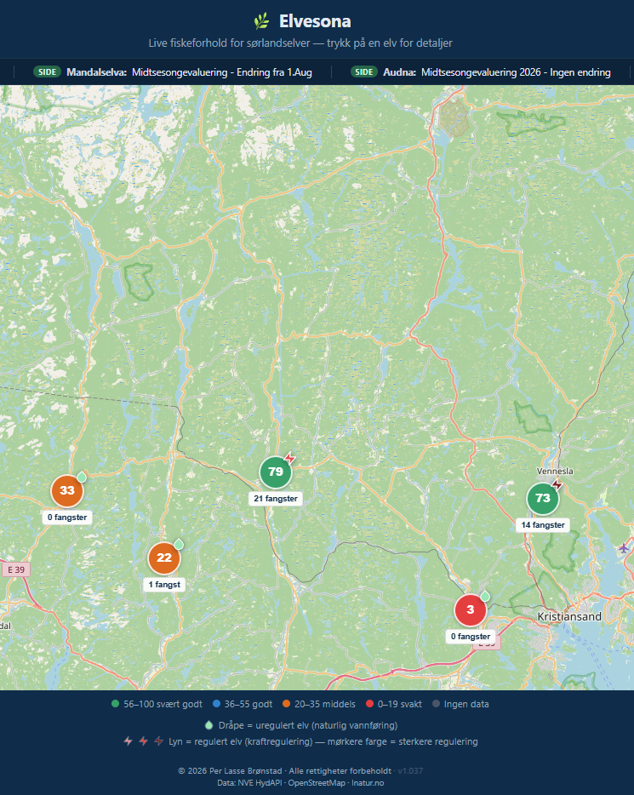
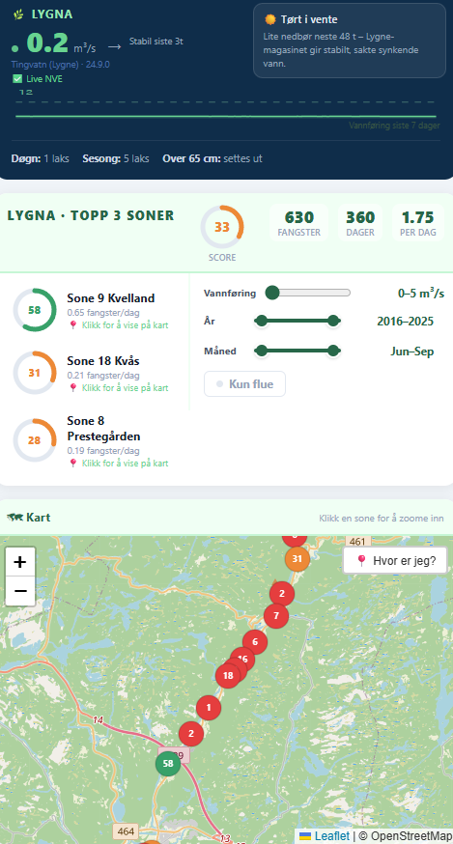
Løsningen i praksis
Oversiktskartet – live score for alle elvene
Elve-dashbord – topp 3 soner, live vannføring og kart
Notes:
Her viser du to stillbilder som en myk overgang før selve demoen – i tilfelle noen i salen ikke ser skjermen godt under live-kjøringen.

Slide 6



Hva betyr dette i praksis?
Bedre fisketurer
Kvoter som når fram
Velg elv, sone, tidspunkt og redskap ut fra forholdene – ikke ut fra flaks
Sesongens regler vises der fiskerne faktisk er – ikke bare i et oppslag
Lavere terskel for nye
Verdi rundt elva
Ti års lokal kunnskap tilgjengelig for alle – ikke bare de som kjenner elva
Flere finner elva – det betyr kortsalg, handel og aktivitet i sesongen
Notes:
Vinkle muntlig etter publikum: fiskere → bedre turer og lavere terskel; elveeierlag → kvoter, kortsalg og elvas historie; sportsbutikker/turisme → mer aktivitet rundt elva i sesongen.

Slide 7
Demo
Dette skal dere se etter:
1
Velg elv på oversiktskartet – kartet viser live score for alle elvene
2
Se banneret: vannføring akkurat nå, rett fra NVE – og sesongens kvoter
3
Dra vannføring-slideren – topp-3-sonene endrer seg med forholdene
4
Åpne en sone: score, beste redskap, rekorddag og bilder fra sonen
5
Sjekk fiskemeldingen – hva sier nedbørvarselet om dagene fremover?
Notes:
DEMO-MANUS: 1) Åpne oversiktskartet, pek på fargene/scorene per elv. 2) Klikk deg inn på Audna. 3) Vis banneret med live NVE-vannføring og kvoter. 4) Still slideren på dagens vannføring – vis at topp-3 soner oppdateres. 5) Klikk på en toppsone: score-ring, beste redskap (stjerner), rekorddag-badge, fangstbilder. 6) Vis fiskemeldingen og forklar kort nedbør→vannstigning. 7) Avslutt med laksebørs-lenken (ferske fangster). BACKUP: hvis nettet svikter, bruk skjermbildene på forrige slide og fortell gjennom de samme stegene.

Slide 8
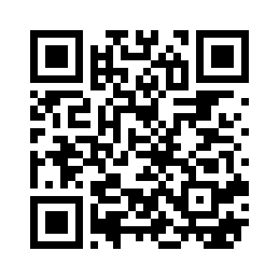
Veien videre
Registrere egne fangster rett i dashbordet
Turplanlegger – velg soner og få kjøre- og gårute
Sonegrenser tegnet inn på kartet
Prøv selv
elvesona.no
Innspill fra dere avgjør hva som kommer først.
Per Lasse Brønstad · timon70@gmail.com
Notes:
Avslutt med å be om innspill: hvilke funksjoner ville DERE hatt mest nytte av? La QR-koden stå mens dere tar spørsmål.

